Slide 1
L’UOMO DI FRONTE ALLA MORTE. PALLIAZIONE E FINE VITA
Nella sua vita mortale Gesù passò
soccorrendo e prendendosi cura
di tutti coloro che erano prigionieri del male. Ancora oggi come buon samaritano viene accanto ad ogni donna e uomo feriti nel corpo e nello spirito e versa sulle loro ferite l’olio della consolazione e il vino della speranza. Per questo dono del tuo amore, o Padre, anche la notte del dolore si apre alla luce pasquale del tuo Figlio crocifisso e risorto.

Slide 2
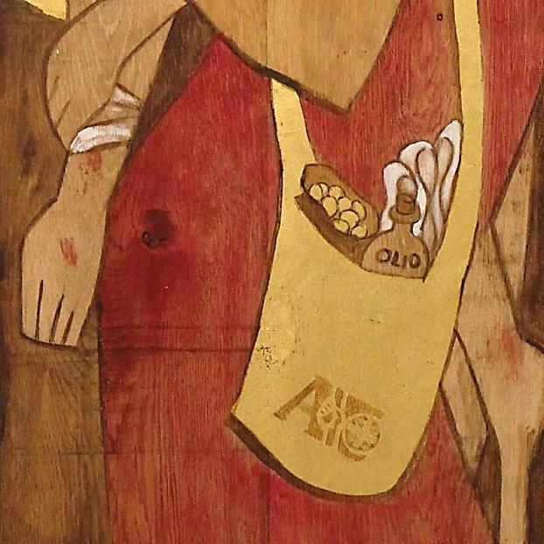
Versa sulle loro ferite
l’olio della consolazione e il vino della speranza.
L’unzione richiama intimità e interiorizzazione.
Permettete la banalità del riferimento.
Forse, persino la moda
e il mercato della cosmesi
e delle creme di ogni genere
nascondono una domanda legittima:
che ci sia qualcosa che non rimanga fuori,
ma che invece entri in noi,
attraversando la pelle,
e possa rigenerare la nostra vita.
Proprio così è l’avventura cristiana:
da un Dio esterno, che rimane alla superficie della nostra vita,
a un Dio che abita il profondo di ognuno di noi.
Il Signore è più vicino a noi di quanto noi lo siamo a noi stessi, diceva s. Agostino.
Quando si è unti dallo Spirito della Consolazione, e della Speranza
siamo chiamati a frequentare i margini delle strade
e si ritrova familiarità con l’umano reale, dove si svolge la vita e la morte di ciascuno.

Slide 3
Esaminando la cultura occidentale
fotografiamo diversi atteggiamenti che contribuiscono a disumanizzare il morire.
EDONISMO E MATERIALISMO Molti invece di coltivare ciò che è profondo e autentico
coltivano l'illusione che, puntando su ciò che è passeggero, esteriore
si rimandi all'infinito l'appuntamento con la morte.
NEGAZIONE La morte è negata, è un argomento impronunciabile.
Solo la morte spettacolare è ammessa: catastrofi naturali, guerre, cronaca nera…
La morte violenta è meno angosciosa della morte biologica: è un’eventualità non una ineluttabilità.
ISTITUZIONALIZZAZIONE Anche se è frequente la richiesta di poter morire a casa,
il decesso avviene in luoghi istituzionali: ospedali, case per anziani, hospice.
L'istituzione, con le sue strutture, procedure e risorse,
infonde fiducia a chi ha paura di restare con il morente.
PATERNALISMO Con la congiura del silenzio o un amore protettivo,
i familiari impediscono al morente
di comunicare il suo vissuto e di essere protagonista dell'ultimo evento.
Si perdono opportunità preziose di amarsi in modo autentico, fino in fondo,,
e di condividere momenti ed emozioni indimenticabili.
MEDICALIZZAZIONE La morte induce, a lottare con ogni mezzo
pur di allontanarne lo spettro e rimandarne l'incontro.
La ricerca dei centri di cura più avanzati, l'assunzione di farmaci sperimentali…
Il risultato è che molti
muoiono circondati dalle apparecchiature dalle tecnologie più sofisticate e avanzate,
ma spesso privi del calore e della vicinanza umana.
LINGUAGGIO Il linguaggio è il termometro di un diffuso disagio culturale dinanzi al morire e alla morte.
Al linguaggio diretto di «il signor… è morto» si preferisce: «Ci ha lasciato», «Se n'è andato»,
«È scomparso», «Non è più con noi», «È venuto a mancare», «Si è spento»; «La sua dipartita»;
«È mancato all’affetto dei suoi cari»; «È salito al cielo»; «Ha raggiunto i suoi cari».

Slide 4
La società, dinanzi a situazioni che richiamano la morte
si è vestita di PAURA
non si tratta tanto della paura
che rende umani, riflessivi e solidali,
quanto di una paura
che paralizza, soffoca la libertà
e toglie spazio alla speranza
Le paure più frequenti, verbalizzate dai morenti sono:
La paura del dolore fisico: il timore di soffrire pene insopportabili.
La paura della dipendenza: le persone che hanno difeso la propria autonomia,
trovano difficile una condizione di dipendenza da altri.
La paura del degrado fisico: l'effetto collaterale delle terapie,
congiunto al progressivo avanzamento della malattia, scalfisce sempre più la corporeità
La paura dell'ignoto: come sarà la propria morte o cosa ne seguirà.
La paura del giudizio: c'è chi legge la vita come un esame.
Il giudizio riguarderà il modo in cui è stata spesa, le opportunità colte o perse.
La paura della separazione dai propri cari: il dolore di abbandonare le persone più care.
La paura della solitudine: di tutte le espressioni di paura, la più diffusa è quella di morire soli.
La paura di essere dimenticati: per qualcuno l'angoscia più grande
è quella di non lasciare tracce del proprio passaggio.

Slide 5
Pablo Neruda scrive: Lentamente muore chi diventa schiavo dell'abitudine, chi non rischia e cambia colore dei vestiti, chi non parla a chi non conosce. Muore lentamente chi evita una passione... Lentamente muore chi non rischia la certezza per l'incertezza, per inseguire un sogno, chi non si permette almeno una volta nella vita di fuggire ai consigli sensati. Lentamente muore chi non viaggia, chi non legge, chi non ascolta musica, chi non trova grazia in se stesso. Muore lentamente chi distrugge l'amor proprio, chi non si lascia aiutare….Lentamente muore chi abbandona un progetto prima di iniziarlo, chi non fa domande sugli argomenti che non conosce...
Il messaggio di Neruda invita a prepararsi a morire vivendo intensamente la vita.
Se invece sia­mo disposti a toccare con mano il precario della vita,
ci ac­corgiamo di quanto L’ESISTENZA SIA PREZIOSA.
Questo rimette tutto in prospettiva:
Ci incoraggia a vivere pienamente ogni attimo.
Non abbiamo più tempo da sprecare.
Siamo più pronti a dire: “Ti voglio bene”.
Impariamo a non fissarci
così ostinatamente sulle no­stre opinioni.
Ci prendiamo un tantino meno sul serio.
Nei rapporti con gli altri
c'è più posto per la gentilezza.

Slide 6
Per quanti assistono i morenti è importante comprendere la paura specifica che vive il morente.
È inutile quando non dannoso - affrettarsi a dare risposte preconfezionate o a impartire facili consigli.
Un sentimento di empatia verso chi sta morendo richiede accoglienza e accompagnamento,
non minimizzazione, generalizzazione o frasi fatte.
Non ci sono formule magiche per eliminare o superare la paura.
Dinanzi all’approssimarsi della morte, la speranza si disegna lungo tre orizzonti principali:
LE SPERANZE MEDICHE: Il ventaglio delle speranze legate alla scienza e alla guarigione fisica include:
la fiducia nei medici e nelle loro conoscenze,
l'attesa di nuovi farmaci e terapie,
i «viaggi della speranza» verso centri specializzati,
LE SPERANZE UMANE: L'attenzione alle speranze umane dinanzi alla morte, comprende:
il bisogno-desiderio di condividere i propri pensieri, sentimenti e ricordi,
la voglia di realizzare piccoli progetti,
il bisogno di alleviare la solitudine,
il desiderio di poter morire a casa,
l'esigenza di sistemare le cose più urgenti prima di morire,
il perdonare o ricevere il perdono,
il dire addio ai propri cari.
LE SPERANZE SPIRITUALI: Il terzo orizzonte della speranza abbraccia il trascendente.
L'orizzonte spirituale comprende la riconciliazione con il proprio passato segnato da ferite, e fragilità.
L'orizzonte spirituale abbraccia il presente e include la capacità di vivere spiritualmente l'attesa
trovando spazi di luce nell'oscurità dell'agonia, pronunciare e ricevere parole e gesti che rincuorano.
L'orizzonte spirituale si proietta, infine, sul futuro; va oltre la mortalità e la caducità della carne.

Slide 7
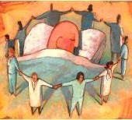
In termini clinici, la fase terminale inizia quando la terapia "attiva" viene sospesa.
La migliore sintesi del significato di cure palliative è stata fatta da Cicely Saunders fondatrice del Saint Christopher's Hospice a Londra «Tutto ciò che resta da fare quando non c'è più niente da fare»
In italiano «palliativo» si riferisce a qualcosa di inutile, di non risolutivo
il termine ha origine da «pallium» il mantello che, si narra, san Martino di Tours
divise a metà per coprire, avvolgendolo, un pellegrino incontrato lungo il cammino.
«Coprire» i sintomi che possono rendere difficile la vita di un malato,
«Avvolgere» accompagnandolo chi rischia di restare solo in momenti così delicati.
Le CURE PALLIATIVE sono state definite dall'OMS come
un approccio che migliora la qualità della vita dei malati e delle loro famiglie
che si trovano ad affrontare le problematiche associate a malattie inguaribili,
attraverso la prevenzione e il sollievo della sofferenza
per mezzo di una identificazione precoce e di un ottimale trattamento del dolore
e delle altre problematiche di natura fisica, psicofisica e spirituale.
Le caratteristiche dei trattamenti palliativi:
Alleviare la sofferenza fisica e i sintomi
Affermano il valore della vita e considerano la morte come un evento naturale
Non hanno lo scopo né di accelerare né di posticipare la morte del malato;
Offrono un sistema di supporto per aiutare i pazienti a vivere nel modo migliore possibile fino al decesso.
Integrare le cure mediche con i contributi psicologici e spirituali dell'assistenza.

Slide 8
Per quanti sforzi si facciano, la persona umana rimane un «mistero» a cui possiamo avvicinarci con rispetto
e con la consapevolezza che ogni definizione è sempre parziale.
Possiamo contemplare l’uomo come l’insieme di:
Fisiologici
Sicurezza
Amore
BISOGNI Appartenenza
Considerazione
Stima
Autorealizzazione
Fisica
Intellettiva
DIMENSIONI Emotiva
Sociale
Spirituale
Qualcuno considera la spiritualità come sinonimo di appartenenza a una determinata religione.
Per TRADIZIONE RELIGIOSA si intende quell'insieme di valori, pratiche, riti e manifestazioni
che costituiscono il patrimonio di una storia di fede trasmessa tramite il canale comunitario.
Tutte le religioni affrontano il tema della spiritualità,
ma la spiritualità esiste nell'uomo indipendentemente dalla religione
Un documento della Società italiana cure palliative del 2007 afferma:…
Per dimensione spirituale non si intende solo l'aspetto religioso o confessionale,
ma i più ampi ambiti di valori e convinzioni profonde che compongono la complessità della spiritualità umana.
Le linee guida olandesi sulla spiritualità, pubblicate nel 2013, affermano:
La spiritualità è quella dimensione dinamica della vita umana relativa al modo in cui le persone vivono le esperienze, esprimono e/o ricercano significati, proposte e trascendenza, e il modo in cui cercano di connettersi al momento, a se stessi, agli altri, alla natura, alle cose di significato e/o al sacro.

Slide 9
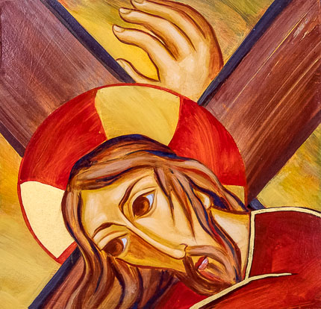
Accompagnare il morente rimanda a un altro viaggio,
che ha segnato la storia umana: il Venerdì Santo di Gesù.
I Vangeli mettono in evidenza come Gesù,
nell'epilogo del suo pellegrinaggio terreno,
abbia sperimentato
la paura, l'angoscia, la solitudine,
lo smarrimento, lo sconforto.
Non si tratta di stabilire il primato di chi ha sofferto di più,
quanto di rendersi conto che
Dio ha permesso la «follia della croce»
per rivelare all'umanità «la follia del suo amore».
La croce sul Golgota riassume in sé
il dolore e le speranze di milioni di persone,
che ogni giorno si trovano con il peso di una croce da portare.

Slide 10
LA STAZIONE DEI «PERCHÉ»
L'impatto con una vita cambiata e una progettualità interrotta genera,
nella maggior parte dei casi, sconforto, ribellione, crisi di fede.
C'è chi esprime la propria rabbia mettendo Dio sul banco degli imputati:
Perché Dio non manda queste malattie ai cattivi?
Perché non interviene per guarirmi? Perché non ascolta le mie preghiere?
Perché non si fa presente in qualche modo? Perché...? Perché?
Non è solo il tradimento del corpo a produrre divisione dentro di sé,
ma è anche l'ingiustizia di un evento a produrre divisione con Dio.
Farsi prossimo in questa stazione
significa saper ascoltare e comprendere i «perché»,
dando spazio al grido delle creature sconvolte.
I morenti hanno bisogno di tempo per raccontarsi,
di domande per esprimersi.

Slide 11
LA STAZIONE DEL «TRADIMENTO»
Gesù nella sua passione si è sentito tradito,
in particolare dagli amici:
Giuda che lo vende per un pugno di soldi,
Pietro che lo rinnega,
gli altri apostoli che fuggono.
Chi è malato e si prepara a morire
ha la sensazione di essere stato tradito dal proprio corpo:
quel corpo che prima era funzionale e una garanzia di salute,
all'improvviso si trasforma in nemico.
Il tradimento ha il volto di una diagnosi infausta,
un ciclo di chemioterapie.
L'arte di curare e consolare implica l'impegno a far sì che
il dolore venga eliminato,
così da lasciare spazio alle relazioni e alla preghiera.

Slide 12
LA STAZIONE DELLA «RICERCA DI SENSO»
Cercare il significato nel dolore
significa passare dalla domanda:
«Perché proprio a me?» a :
«Che esperienza posso ricavare da questa prova?».
La tentazione della depressione si combatte
scoprendo una nuova gerarchia di valori
e trasformando l'appuntamento scomodo con la propria debolezza,
in cammino di scoperta di sé e degli altri.
La crescita dipende dalla capacità di trovare nuove mappe d'orientamento
nella convinzione che, come scrive San Paolo:
Quando sono debole, è allora che sono forte 2 Cor. 12,10

Slide 13
LA STAZIONE DELLA «RIVISITAZIONE BIOGRAFICA»
Kubler Ross scrive: «L'incertezza dell'approssimarsi della morte spinge a una rilettura della propria storia: Ciò che è rilevante nel momento di morire è come abbiamo vissuto, come abbiamo amato, come abbiamo sperato, e la fede che abbiamo avuto durante l'arco della nostra esistenza.
Chi muore ha bisogno di
riappropriarsi della propria esistenza
per cercarvi un senso.
La sintesi della propria storia esistenziale richiede tre sforzi coordinati:
rivisitare il passato e il suo significato storico,
dare valore al presente come tempo da vivere, ricco di possibilità,
saper riformulare il futuro, alla luce delle nuove circostanze.

Slide 14
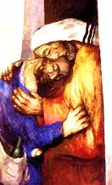
LA STAZIONE DEL «PERDONO»
Ogni vita è segnata
dall'esperienza del limite e dalla fragilità.
La rivisitazione del passato
fa riemergere un insieme di vissuti
che invocano riconciliazione, rimpianti, sensi di colpa,
in qualche occasione sentimenti di vergogna
per atti compiuti o incompiuti.
Non a caso le ultime parole di Gesù, sulla croce, sono di perdono:
si rivolge al Padre per invocare misericordia per i suoi assassini:
«Padre, perdonali perché non sanno quello che fanno» (Lc. 23,34)
«Oggi sarai con me nel Paradiso» (Lc. 23,43).
Morire in pace richiede la grazia
di perdonarsi, perdonare, ricevere il perdono.

Slide 15
Le figure che ieri hanno umanizzato il calvario di Gesù (Maria, il Cireneo, la Veronica)
sono oggi interpretate da tutti coloro che si rendono «compagni di viaggio»
per chi si incammina verso l'ultima fase della propria vita.
AIUTARE
aiutare implica una disuguaglianza non prevede un rapporto alla pari
quando si aiuta, si usa la pro­pria forza a beneficio di qualcuno che ne ha meno
è un rappor­to dove una delle parti è in una posizione svantaggiata e la disuguaglianza è palpabile
aiutare crea un debito, l'altro sente di doverci qualcosa
SERVIRE
Per servire dob­biamo mettere in gioco la totalità di noi stessi
attingere all'inte­ra molteplicità delle nostre esperienze
servono anche le nostre ferite, i nostri limiti, i nostri lati oscuri.
Il servizio è autentico quando sono coinvolte entrambe le parti in causa
un rapporto in cui nessuno fa da guida all'al­tro
e in cui non ci sono guaritori e guariti.
Quando aiutiamo, la vita ci appare debole, ci sembra che abbia qualcosa che non va.
Quando serviamo, la vita ci ap­pare completa, e facciamo da ponte a qualcosa di più grande di noi.
Luigi Pirandello nel libro «Il fu Mattia Pascal»
«Le anime hanno un loro particolare modo d’intendersi, di entrare in intimità, fino a darsi del tu.
Mentre le nostre persone sono impacciate nel commercio delle parole comuni, nella schiavitù delle esigenze sociali».

Slide 16
Alcuni atteggiamenti che offrono consolazione umana e spirituale ai morenti:
rendersi prossimi a quanti stanno scrivendo l'ultimo capitolo della vita: la presenza è dono;
relazionarsi alla persona, non al problema o alla malattia.
mantenere una postura aperta, serena e spontanea non di pietà e compatimento;
rispettare i modi diversi di affrontare l'approssimarsi della morte, senza suggerire o imporre la propria visione-valori;
coltivare un ascolto empatico, sapendo mettersi in sintonia con i bisogni, sentimenti e desideri degli interlocutori;
essere consapevole che il proprio compito è di rappresentare un compagno nel venerdì santo segni di speranza;
offrire ospitalità ai diversi stati d'animo del malato, tristezza, rabbia, lo scoraggiamento, la paura, il senso di colpa.
sintonizzarsi con il linguaggio dell'altro
far uso di un po' di umorismo, quando appropriato o in sintonia con la situazione.
nell'incertezza sul come comportarsi o sul cosa dire: «Ti sto disturbando? Hai piacere se mi fermo un po', o preferisci riposarti?»…
Se la persona sta attraversando un momento difficile, manifestarle comprensione
valorizzare il silenzio. Spesso la semplice presenza è il regalo più gradito che si offre a chi sta male;
rispettando la sensibilità del morente col contatto fisico per trasmettere vicinanza: un massaggio delicato dice più di mille parole;
prestare attenzione ai bisogni dei familiari e lasciarsi guidare dall'intuizione nel dare sollievo e conforto;
accogliere i rimorsi e il rammarico degli interlocutori senza giudicare;
educarsi a identificare e a portare alla luce le risorse umane e spirituali degli interlocutori
evitare di dare false speranze, ma sensibilizzare i malati e i familiari a scoprire i diversi orizzonti della speranza;
adoperarsi, ove possibile, per facilitare l'addio incoraggiando la verbalizzazione di messaggi a persone care;
rispettare i tempi e i desideri dei morenti;
pregare, quando opportuno, prendendo ispirazione dal modo di credere del malato e/o dei familiari;
offrire, a chi lo richiede o gradisce, la consolazione dei sacramenti: la riconciliazione, l'unzione dei malati, il viatico
favorire attraverso la preghiera o rituali appropriati, l'addio dei presenti alla salma del proprio caro;
mantenere il contatto con la famiglia dopo la morte del la persona cara, per contribuire alla graduale elaborazione del loro lutto.

Slide 17
Per favorire un accompagnamento più umano e dignitoso dei morenti ecco gli atteggiamenti da evitare:
Rinunciare a visitare i malati gravi o morenti solo perché non si sa cosa dire:
al letto del morente non si pronunciano bei discorsi o facili consigli.
Assumere espressioni tristi o esprimere commiserazione «Poverino, non meritavi tutte queste sofferenze»; «Dio mio, come sei dimagrito!»;
Confinare la conversazione all'orizzonte fisico: « Riesci a mangiare? »; «Ti fa ancora male lo stomaco? » ; «Ti è passata la febbre?»
Ricorrere a «bugie benevole» per non guardare in faccia la realtà :
Cambiare argomento ogniqualvolta il morente tocca qualche tasto delicato: «Ti racconto quello che mi è capitato l'altro giorno...»;
Avvertire la necessità o l'obbligo morale di contrastare i disappunti cercando sempre qualcosa di positivo da dire:
«Pensa a vivere, che a morire c'è tempo » ;
Giudicare i sentimenti «Non sentirti così»; «Non dire così»; «Non piangere»; «Non arrabbiarti».
Banalizzare o minimizzare le perdite, per tenere il malato su di morale «Sei fortunata a non avere i problemi di X»;
Imporre i propri schemi di riferimento: «Chi ha fede non si perde d'animo»; «È la volontà di Dio»; «Prega, se vuoi guarire».
Colpevolizzare chi soffre per pensieri o stati d'animo che ci vengono confidati: «Piangersi addosso non serve a nulla»; «Devi essere forte per i bambini»;
Rendere le persone completamente dipendenti dal proprio aiuto: «Non alzarti, ci penso io»; «Tu devi solo stare buona, al resto pensiamo noi» ;
Lasciare che la propria ansietà prenda il sopravvento: i familiari del morente lo forzano a mangiare o a bere nell'illusione di allungarne la vita.
Dare false speranze a chi sta per congedarsi: «Tra qualche giorno starai meglio e tornerai a casa»; «Il peggio è passato, vedrai che guarirai»;
Rimandare il conforto religioso al momento in cui il moribondo entra in coma, perché condizionati dalle proprie paure o dai propri pregiudizi:
«Padre, passi più tardi perché è ancora cosciente»; «Se la vede si spaventerà e penserà che non c'è più niente da fare».
Contrastare i tentativi di chi muore di esprimere le «ultime volontà» colpevolizzandolo per il fatto stesso di avere questi pensieri:
«Non parlare più di questo argomento» ; «Non ti accorgi di quanto ci fai soffrire quando parli così» ;
Aver costante bisogno di dire o fare qualcosa attorno al letto del morente, per evitare il «vuoto del silenzio» o il senso di impotenza.
Preparare il funerale vicino al letto del morente in coma, ignari che è, spesso, in grado di sentire e registrare quanto sta accadendo attorno a lui, anche se non è in grado di reagire. Non c'è l'urgenza di seppellire le persone prima che siano morte.

Slide 18
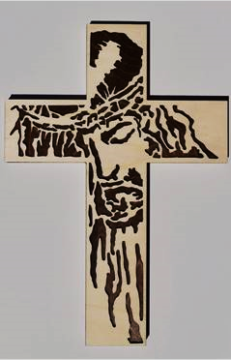
Gli ultimi istanti
di vita di Cristo
sono scanditi
da sette
frasi brevissime
che ci interrogano
sul mistero universale
dell’esistere,
del soffrire,
del morire
e di come sperare
Padre, perdona loro, perché non sanno quello che fanno Gesù aveva detto: Diventate misericordiosi come il Padre - anzi, materni come il Padre. Dio è Padre e Madre, che ama sempre la persona per quello che è E più il figlio è disgraziato più lo ama. Gesù perdona e in questo perdono Lui rivela chi è Dio. Gesù uomo-Dio è uno che sempre accoglie e perdona.
Qualunque sia la tua morte, anche da delinquente, non sei abbandonato Dio è lì con te. Ed è ciò che comprende il secondo malfattore crocifisso con Gesù. Dio è uno condannato alla stessa pena. Perché Dio è qui? È qui per stare con me. Gesù risponde Oggi sarai con me nel paradiso. La morte non è la parola definitiva, ma è già rotta da questo mio essere con te. E tu sarai con me: allora la morte diventa compagnia, non più solitudine, separazione, divisione.
Gesù è attivo anche nella morte. Non è oggetto di compassione, è soggetto di compassione; invece di preoccuparsi per sé si preoccupa per chi gli è vicino. Ecco tuo figlio… Ecco tua Madre… Gesù affidando la madre al discepolo e il discepolo alla madre, affida l’amore amante all’amore amato e viceversa, in modo che c’è sulla terra, per la prima volta, l’amore corrisposto. E l’amore corrisposto è lo Spirito Santo, è la vita di Dio, è ciò che tiene in piedi tutto l’universo e quindi tutto si compie in questo affidamento. Finalmente c’è Dio sulla terra, dove c’è chi ama e chi è amato che rispondono ambedue all’amore.
Dio mio perché mi hai abbandonato Gesù che è colui che non conobbe peccato si è fatto peccato perché ogni abbandono di Dio che vuol dire il nulla, il caos, la cosa peggiore, non sia più abbandonato da Dio. Il grido di Gesù raccoglie ogni grido che va verso Dio da parte di ogni donna e uomo.
Ho sete La sete di Gesù è la sete stessa di Dio che è amore, ha sete di comunicare il suo amore a tutti, ha sete di dare l’acqua dello Spirito, ha sete di dare la vita, ha sete di amare sino all’estremo limite.
Tutto è compiuto. Dio dà tutto se stesso. È come dire: la porta del cielo è aperta, resta sempre aperta.
Nelle tue mani consegno il mio spirito Gesù consegna lo Spirito che fa nuove tutte le cose. È lo Spirito che ci toglie il cuore di pietra e ci dà un cuore di carne. È lo Spirito che ci ricorderà tutto ciò che Gesù ha fatto e ci renderà capaci di vivere come Lui è vissuto. È lo Spirito che grida in noi “Abbà”, Padre.

Slide 19
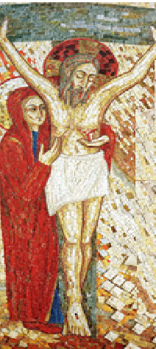
Maria sta vicino a Gesù morente in croce. «Stare» è stare in piedi, è la posizione attenta e vigile.
La morte è il limite ultimo, la separazione, dove ognuno è solo e davanti a questo limite ultimo.
Ed è lì che nasce la “compassione” che è una delle qualità di Dio, in cui senti l’altro come parte di te.
Il primo modo per esprimere compassione è offrire al corpo il dono del CONTATTO. Il contatto comincia dal momento in cui entriamo nella stanza. Sono gli occhi a toccare per primi l'ambiente e a foca­lizzarsi sulla persona. Inoltre, tocchiamo l'altro con la voce. Il nostro modo di parlare può essere misurato e pacato, deliberatamente inteso a comunicare premura e rassicurazione.
Il secondo modo in cui si può esprimere compassione è offrire alla mente e al cuore il dono dell'ASCOLTO. Per ascoltare bisogna essere disponibili a ricevere senza giudizi, pronti a lasciarsi stupire. Chi ascolta deve saper restare concentrato sulle sensazioni, sui sentimenti e sulle intuizioni che emergono dentro di sé, per­ché è proprio questa la chiave che gli consente di entrare in ri­sonanza con l'altro.
Il terzo modo in cui si può esprimere la compassione è OFFRIRE ALLO SPIRITO IL DONO DELLA CONSAPEVOLEZZA. Stare accanto al morente non vol­tare le spalle nei momenti più duri, restare presenti nel territo­rio del mistero e delle domande senza risposta. Significa aiutare la persona a trovare la propria verità, anche quando potremmo non condividerla. Stare accanto al morente e prendere coscienza delle opportunità presenti qui e ora per offrire amore e compassione. Dobbiamo essere disposti a uscire dal recinto protetto delle nostre credenze e delle nostre difese, rinunciando al nostro bisogno di controllo. Chi sta vicino al morente è importante che ricordi che una guarigione è sempre possibile, anche se la malattia è incu­rabile. La guarigione come risanamento, dove per "sano" si intende letteral­mente "completo", "intero", non "frammentato o danneggiato"

Slide 20
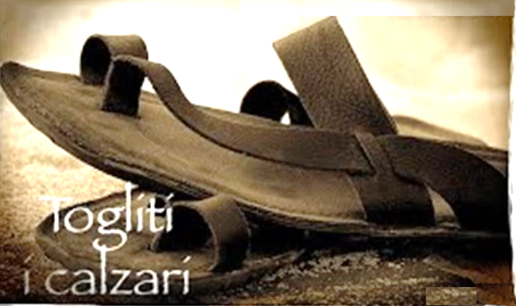
È possibile entrare nell’esperienza dell’altro, ma per farlo bisogna “levarsi i sandali” (Esodo 3,5) perché è come entrare nel territorio del mistero.
Morendo, tutte le defini­zioni che ci siamo dati vengono deposte con garbo o strappate via.
Chi sta morendo è un depositario di saggezza.
Isolando chi sta per morire, ci privia­mo del messaggio che ha da trasmetterci.
Il libro di Giobbe ci presenta la visita ai malati. Colpisce che gli amici diventano nemici
Dove sbagliano gli amici di Giobbe? Vanno da Giobbe con molte certezze.
Essi “sanno” che la malattia, la morte nasconde una colpa che prevede una punizione.
Gli amici “consigliano” a Giobbe di pentirsi e di confessare la propria colpa, questo lo guarirà!
Gli amici di Giobbe non comprendono che
il LETTO DI UN MALATO MORENTE NON È IL LUOGO ADATTO A UNA LEZIONE DI TEOLOGIA
Prendersi cura di qualcuno che sta morendo
sfiderà le nostre convinzioni più salde, ci met­terà di fronte a un'incredibile incertezza.
Ci saranno momenti in cui l'agitazione la farà da padrona.
È un dolore che può straziare e spa­lancare il cuore.
E forse è qui, nel cuore aperto, che si scopre cosa può essere veramente d'aiuto.
Prendersi cura di qualcuno che sta morendo richiede coraggio e flessibilità.
È un mistero che va vissuto dall'interno, aprendosi e ri­schiando.

Slide 21
Due pratiche che favoriscono l'apertura del cuore:
Appros­simandosi alla fine della vita, c'è un desiderio di com­prenderne il senso. Attraverso la RIFLESSIONE, è possibile accostarsi al significato, allo scopo e al valore della propria esistenza. Attraverso le conversazioni si può rivisitare la propria vita. Raccontare la nostra storia può aiutarci a prendere le di­stanze e a vedere le cose in prospettiva. Raccontarsi può essere un'occasione per esprimere gratitudine, ma può anche far emergere ricordi dolorosi che segnalano un bisogno di perdono e di riconciliazione.
Il PERDONO sana le spaccature interiori. Sblocca la paura e il risentimento che ci separano da noi stessi, dagli altri, dalla realtà che ci circonda. L'essenza del perdono è sgravarsi da un dolore antico. Perdonare non ha nulla a che vedere con la giusti­zia, con il condonare azioni inappropriate o indurre l'altro a cambiare il suo comportamento. Perdoniamo perché non farlo costa troppo dolore. Perdoniamo per essere liberi. Il perdono è un gesto del cuore, non della mente. Il perdono è il movimento con cui si lasciano andare il dolore e il risentimento a lungo trattenuti.

Slide 22
Servire
don Primo Mazzolari
Nell’altro non si entra come in una fortezza,
ma come si entra in un bosco
in una bella giornata di sole.
Bisogna che sia un entrata affettuosa
per chi entra come per chi lascia entrare,
da pari a pari, rispettosamente, fraternamente.
Si entra in una persona
non per prendere possesso, ma come ospite,
con riguardo, con ammirazione, venerazione:
non per spossessarlo ma per tenergli compagnia,
per aiutarlo a conoscersi meglio,
per dargli consapevolezza di forze ancora inesplorate,
per dargli una mano a compiersi, a essere se stesso.

